Slide 1


İŞARETÇİLER
(Pointers)
SAKARYA ÜNİVERSİTESİ
Bilgisayar ve Bilişim Bilimleri Fakültesi
Bilgisayar Mühendisliği Bölümü
Prof. Dr. Cemil ÖZ
Prof. Dr. Celal ÇEKEN
Doç. Dr. Cüneyt BAYILMIŞ
Sakarya Üniversitesi
BSM 103 Programlamaya Giriş

Slide 2
Konular
İşaretçiler (Pointers)
İşaretçiler ve Diziler
İşaretçi Aritmetiği
İşaretçi Gösteren İşaretçiler
Struct Gösteren İşaretçiler
Fonksiyon Parametresi Olarak İşaretçiler
Dinamik Bellek Kullanımı (Nesne Gösteren İşaretçiler)
Dinamik Diziler
Void İşaretçi
Örnek
Kaynaklar
Sakarya Üniversitesi
BSM 103 Programlamaya Giriş

Slide 3
İşaretçiler (Pointers)
Çok güçlü bir özellik fakat yönetimi zor.
Belleğin dinamik olarak kullanımına olanak sağlar.
Özellikle dizi ve karakter dizileriyle yakın ilişkisi vardır.
Genel kullanım alanları
Dizi elemanlarına erişim
Fonksiyon giriş parametrelerinin orijinalinde de değişiklik gerektiğinde
Dizi ve karakter dizilerini fonksiyonlara gönderirken
Sistemden bellek isterken
Bağlı listeler, ağaç yapıları v.s. gibi veri yapıları oluştururken
Sakarya Üniversitesi
BSM 103 Programlamaya Giriş
Notes:
These engineers build models to find out if their designs will work. Aerospace engineers
build models of aircraft and then put them into wind tunnels to see if they will fly.
Structural engineers build models of bridges to see if they will stand. Architects build
models of buildings to see if their clients will like the way they look. Models are built to
find out if something will work.
UML is not for test,
For example, lets say I have an idea for a certain design. I need to test whether the
other developers on my team think it is a good idea. So I write a UML diagram on the
whiteboard and ask my teammates for their feedback.

Slide 4
İşaretçiler (Pointers)
İşaretçi değişkenler
Değer olarak bellek adresi içerir.
İşaretçinin içerdiği adres, bir değişken, fonksiyon, yapı veya nesne gösterebilir.
Normalde değişkenler belirli bir değeri içerir. (direct reference)
İşaretçiler belirli değere sahip olan değişkenin bellek adresini içerir.
(indirect reference)
countPtr
count
count
7
7
Sakarya Üniversitesi
BSM 103 Programlamaya Giriş
Notes:
These engineers build models to find out if their designs will work. Aerospace engineers
build models of aircraft and then put them into wind tunnels to see if they will fly.
Structural engineers build models of bridges to see if they will stand. Architects build
models of buildings to see if their clients will like the way they look. Models are built to
find out if something will work.
UML is not for test,
For example, lets say I have an idea for a certain design. I need to test whether the
other developers on my team think it is a good idea. So I write a UML diagram on the
whiteboard and ask my teammates for their feedback.

Slide 5
İşaretçiler (Pointers)
İşaretçi işleçleri
& adres işleci, değişkenin bellek adresini döndürür.
* adres içeriği ilgili adresteki değeri (veriyi) döndürür.
& ve * birbirinin tümleyenidir (tersidir).
Adres | Değişken | Değer
0100 | a | 5
0101
0102 | b | ‘z’
0103 | ptr_char | 0102
0104
0105
0106
0107
Örnek:
int a=5;
char b=‘z’;
char *ptr_char=NULL;
ptr_char=&b;
Sakarya Üniversitesi
BSM 103 Programlamaya Giriş
Notes:
These engineers build models to find out if their designs will work. Aerospace engineers
build models of aircraft and then put them into wind tunnels to see if they will fly.
Structural engineers build models of bridges to see if they will stand. Architects build
models of buildings to see if their clients will like the way they look. Models are built to
find out if something will work.
UML is not for test,
For example, lets say I have an idea for a certain design. I need to test whether the
other developers on my team think it is a good idea. So I write a UML diagram on the
whiteboard and ask my teammates for their feedback.

Slide 6
İşaretçiler (Pointers)
İşaretçi değişkenlerin bildirimi
tip * isaretci_adi;
int *myPtr;
int *myPtr1, *myPtr2;
  Alacağı değerler : 0, NULL, ya da herhangi bir adres
    0 or NULL hiçbir şeyi göstermez.
Sakarya Üniversitesi
BSM 103 Programlamaya Giriş
Notes:
These engineers build models to find out if their designs will work. Aerospace engineers
build models of aircraft and then put them into wind tunnels to see if they will fly.
Structural engineers build models of bridges to see if they will stand. Architects build
models of buildings to see if their clients will like the way they look. Models are built to
find out if something will work.
UML is not for test,
For example, lets say I have an idea for a certain design. I need to test whether the
other developers on my team think it is a good idea. So I write a UML diagram on the
whiteboard and ask my teammates for their feedback.

Slide 7
İşaretçiler (Pointers)
İlk değer ataması:
int sayi;
int *p1 =&sayi;
& (adres işleci) “address of”
  Bellek adresini geri döndürür.
      int y = 5;
      int *yPtr;
      yPtr = &y; // yPtr gets address of y
  yPtr “points to” y
y
yptr
y
yPtr
5
500000
600000
600000
5
yptr nin değeri y değişkeninin adresidir.
Sakarya Üniversitesi
BSM 103 Programlamaya Giriş
Notes:
These engineers build models to find out if their designs will work. Aerospace engineers
build models of aircraft and then put them into wind tunnels to see if they will fly.
Structural engineers build models of bridges to see if they will stand. Architects build
models of buildings to see if their clients will like the way they look. Models are built to
find out if something will work.
UML is not for test,
For example, lets say I have an idea for a certain design. I need to test whether the
other developers on my team think it is a good idea. So I write a UML diagram on the
whiteboard and ask my teammates for their feedback.

Slide 8
İşaretçiler (Pointers)
* (adres içeriği) "value pointed by"
  Bellek adresini geri döndürür.
      int y;
      int *yPtr;
      yPtr = &y;
      *yptr=9;
* ve & birbirlerinin tersidir.
y
yptr
y
yPtr
5
500000
600000
600000
9
yptr nin değeri y değişkeninin adresidir.
Sakarya Üniversitesi
BSM 103 Programlamaya Giriş
Notes:
These engineers build models to find out if their designs will work. Aerospace engineers
build models of aircraft and then put them into wind tunnels to see if they will fly.
Structural engineers build models of bridges to see if they will stand. Architects build
models of buildings to see if their clients will like the way they look. Models are built to
find out if something will work.
UML is not for test,
For example, lets say I have an idea for a certain design. I need to test whether the
other developers on my team think it is a good idea. So I write a UML diagram on the
whiteboard and ask my teammates for their feedback.

Slide 9
İşaretçiler (Pointers)
#include <iostream>
using namespace std;
int main(){
  int x;
  int *xptr;
  x=3;
  xptr=&x;
  cout<<"x'in adresi: "<< &x <<endl;
  cout<<"x'in icerigi"<< xptr <<endl;
  cout<<"x'in degeri"<< x <<endl;
  cout<<"*xptr'nin degeri"<< *xptr <<endl;
  cout<<"* ve & operatorleri birbirinin tümleyenidir \n";
  cout<<"&*xptr: "<< &*xptr <<endl;
  cout<<"*&xptr: "<< *&xptr <<endl;
  return 0;
}
Sakarya Üniversitesi
BSM 103 Programlamaya Giriş
Notes:
These engineers build models to find out if their designs will work. Aerospace engineers
build models of aircraft and then put them into wind tunnels to see if they will fly.
Structural engineers build models of bridges to see if they will stand. Architects build
models of buildings to see if their clients will like the way they look. Models are built to
find out if something will work.
UML is not for test,
For example, lets say I have an idea for a certain design. I need to test whether the
other developers on my team think it is a good idea. So I write a UML diagram on the
whiteboard and ask my teammates for their feedback.

Slide 10
İşaretçi Aritmetiği
İşaretçilerle kullanılabilecek aritmetik işleçler:
++, --, +, +=, -, -=
Örnek:
int a[5]={0};
// a dizisinin başlangıç adresi 0100 olsun.
int *aPtr=a;
//aPtr, a dizisinin başlangıcını işaret ediyor
// yani, aPtr=0100 dür.
aPtr++;
// aPtr=0102 olur. a[1] elamanını işaret ediyor
(*aPtr)++;
//a[1]=1 olur.
Adres | İçerik
0100 | 0
0101
0102 | 0 ->1
0103
0104 | 0
0105
0106 | 0
0107
0108 | 0
0109
010A
Sakarya Üniversitesi
BSM 103 Programlamaya Giriş

Slide 11
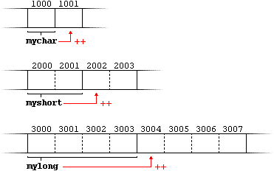
İşaretçi Aritmetiği
char *mychar;
short *myshort;
long *mylong;
mychar++;
myshort++;
mylong++;
1isaretciAritmetik.cpp
Sakarya Üniversitesi
BSM 103 Programlamaya Giriş

Slide 12
İşaretçiler ve Diziler
Dizinin ilk elemanının adresini içeren dizi adı aslında işaretçi gibi düşünülebilir.
İşaretçiler dizi elemanlarının işlemlerinde kullanılabilir.
int sayilar[20];
int *p;
p=sayilar;
P=&sayilar[0];
Örnek: sayılar dizisinin 3 numaralı elemanına 5 değeri atama
sayilar [3] = 5 ya da *(p+3)=5
#include <iostream.h>
int main ()
{
int sayilar[5];
int * p;
p = sayilar; *p = 10;
p++; *p = 20;
p = & sayilar[2]; *p = 30;
p = sayilar + 3; *p = 40;
p = sayilar; *(p+4) = 50;
for (int n=0; n<5; n++)
cout << sayilar[n] << ", ";
return 0;
}
Sayilar++ | 10 | 0xAB500
 | 20 | 0xAB504
sayilar[2] | 30
 | 40
 | 50
 | AB500 | p
Sakarya Üniversitesi
BSM 103 Programlamaya Giriş

Slide 13
İşaretçiler ve Diziler
Dizinin ilk elemanının adresini içeren dizi adı aslında işaretçi gibi düşünülebilir.
int sayilar[20];
int *p;
p=sayilar
int sayi;
int *p1 =&sayi;
#include <iostream.h>
int main ()
{
int sayilar[5];
int * p;
p = sayilar; *p = 10;
p++; *p = 20;
p = & sayilar[2]; *p = 30;
p = sayilar + 3; *p = 40;
p = sayilar; *(p+4) = 50;
for (int n=0; n<5; n++)
cout << sayilar[n] << ", ";
return 0;
}
int a[5] = {0,1,2,5,7};
cout<<*(a+3);
cout<<*(a++); //hatalı, a işaretçi sabitidir,
// değeri değiştirilemez
int main()
{
int intarray[5] = { 31, 54, 77, 52, 93 };
for(int j=0; j<5; j++)
cout << *(intarray+j) << endl;
return 0;
}
Sakarya Üniversitesi
BSM 103 Programlamaya Giriş

Slide 14






Karakter Katarları
char *katar= “Faruk";
*(katar+4)=‘k’
katar[4]= ‘k’
1000 1001 1002 1003 1004 1005
katar=1000
Sakarya Üniversitesi
BSM 103 Programlamaya Giriş

Slide 15

İşaretçi Gösteren İşaretçiler
char a;
char * b;
char ** c;
a = 'z';
b = &a;
c = &b;
Sakarya Üniversitesi
BSM 103 Programlamaya Giriş

Slide 16
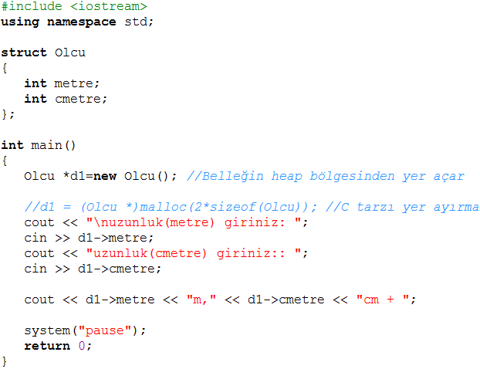
Struct Gösteren İşaretçiler
new komutuyla ayrılan yerlerin delete ile boşaltılması gereklidir. Aksi taktirde bellek sızıntıları (memory leak) meydana gelir. Özellikle uzun süreli çalışacak ya da fazla miktarda dinamik bellek kullanan programlarda bellek sızıntıları çok büyük sorunlara neden olabilir. Program sonlandığında ayrılan yerlerin kontrolü işletim sistemine geçer.
2Struct.cpp
Sakarya Üniversitesi
BSM 103 Programlamaya Giriş

Slide 17
Fonksiyon Parametresi Olarak İşaretçiler
Bir fonksiyona parametre aktarmanın iki yolu vardır.
  Değerle Çağırma
  Adresle Çağırma
    Adresle Çağırma İşaretçiler ile yapılır.
1. Yöntem, değerle çağırma
#include <iostream>
using namespace std;
void arttir (int x) {
x++;
}
int main(){
int sayi=7;
cout<<"sayi: "<< sayi <<endl;
arttir (sayi);
cout<<"sayi: "<< sayi <<endl;
return 0;
}
2. Yöntem, adresle çağırma
#include <iostream>
using namespace std;
void arttir (int *x) {
(*x)++;
}
int main(){
int sayi=7;
cout<<"sayi: "<< sayi <<endl;
arttir (&sayi);
cout<<"sayi: "<< sayi <<endl;
return 0;
}
Sakarya Üniversitesi
BSM 103 Programlamaya Giriş

Slide 18
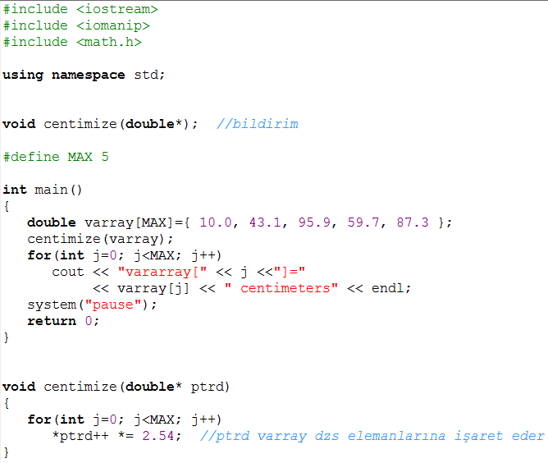
Fonksiyon Parametresi Olarak İşaretçiler
  void centimize(double*);
  int main()
  {
  double var = 10.0;
  cout <<“var = ”<<var<<“ inches”;
  centimize(&var);
  cout <<“var :”<<var<<“cmeters”;
  return 0;
  }
  //-----------------------------------------------
  void centimize(double* ptrd)
  {
  *ptrd *= 2.54;
  }
FonksiyonParametresi.cpp
Sakarya Üniversitesi
BSM 103 Programlamaya Giriş

Slide 19
Fonksiyon Parametresi Olarak İşaretçiler (const)
Gönderilen adresin içeriğinin değiştirilememesini garanti etmek için const ifadesi kullanılabilir.
  void copystr(char*, const char*); //prototype
  int main()
  {
  char* str1 = “Self-conquest is the greatest victory.”;
  char str2[80]; //empty string
  copystr(str2, str1); //copy str1 to str2
  cout << str2 << endl; //display str2
  return 0;
  }
  //--------------------------------------------------------------
  void copystr(char* dest, const char* src)
  {
  while( *src ) //until null character,
  *dest++ = *src++; //copy chars from src to dest
  *dest = ‘\0’; //terminate dest
  }
In the declaration of strcpy() just shown, the argument const char* src specifies that the characters pointed to by src cannot be changed by strcpy(). It does not imply that the src pointer itself cannot be modified. To do that the argument declaration would need to be char* const src.
Sakarya Üniversitesi
BSM 103 Programlamaya Giriş

Slide 20
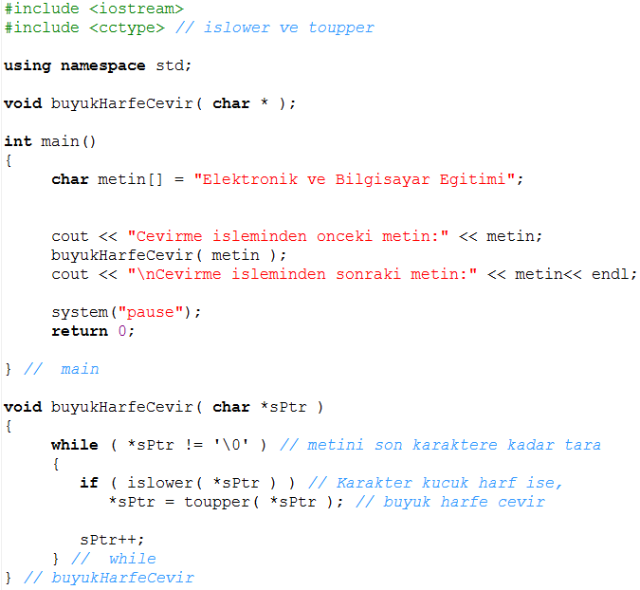
Fonksiyon Parametresi Olarak İşaretçiler
Soru: Önceki derslerde kullanılan şifreleme programını fonksiyon kullanarak yapınız.
Şifreleme işlemi için : void sifrele (char* mesaj)
Şifre çözme işlemi için: void sifreCoz (char* mesaj)
Fonksiyonları kullanılmalıdır…
BuyukHarfeCevir.cpp
Sakarya Üniversitesi
BSM 103 Programlamaya Giriş

Slide 21
Fonksiyon İşaretçileri
Bir fonksiyona işaret ederler
Fonksiyon işaretçisi, bir fonksiyona parametre olabilir
Fonksiyon işaretçisi bir fonksiyondan geri döndürülebilir
Birden fazlası dizi olarak tanımlanabilir
Başka bir fonksiyon işaretçisine atanabilir
Tanımlama:
int (*fonk1) (int); // int parametresi alan ve int döndüren bir fonksiyon işaretçisi
int* fonk2(int,int ); // iki adet int parametre alan ve int işaretçisi döndüren fonksiyon
Sakarya Üniversitesi
BSM 103 Programlamaya Giriş

Slide 22
Fonksiyon İşaretçileri
int main(){
int (*islem)(int);
int i;
char c;
cout<<" karesi-1, kübü-2 ? ";
cin>>c;
cout<<"\n Sayıyı gir : ";
cin >> i;
if (c == '1')
islem = kareAl;
else if(c=='2')
islem = kubAl;
else{
cout<<"Yanlis secim";
return 0;
}
cout<<"Sonuc = "<< islem(i) << endl;
}
#include <iostream>
using namespace std;
int kareAl(int x)
{
return x*x;
}
int kubAl(int x)
{
return x*x*x;
}
kareAl fonksiyonunun başlangıç adresi islem fonksiyon pointerına atanıyor
Seçilen fonksiyon çalıştırılıyor
Sakarya Üniversitesi
BSM 103 Programlamaya Giriş

Slide 23
Dinamik Bellek Yönetimi
new ve delete operatörleri
new veri tipi [uzunluk]
new komutu ile tahsis edilen yerin başlangıç adresi döndürülür
Örnek:
int *ptr;
p= new int [3]; // 3*sizeof(int) kadar yer tahsis et
delete ptr; // ptr için tahsis edilen yeri serbest bırakır (boşaltır)
delete [] ptr; // elemanlar dizisi için tahsisli yeri boşaltır
Sakarya Üniversitesi
BSM 103 Programlamaya Giriş

Slide 24
Dinamik Bellek Tahsisinin Kontrolü
Bellek tahsisinin başarılı olup olmadığı C++’da 2 yol ile belirlenir.
Exception (istisna) kullanımı
  Yer tahsisi başarısız olduğunda bad_alloc tipinde bir istisna yollanır.
  bad_alloc istisnası yollandığında programın çalışması sonra erdirilir.
Nothrow
  Program sonlandırılmaz ve istisna yollanmaz.
  new operatörü tarafından boş (null) bir pointer döndürülür.
  Program çalışmayı devam ettirir.
Örnek:
int *ptr;
ptr= new (nothrow) int [3];
if (ptr)
cout<<"Bellek Tahsisi Gerçekleştirildi";
else
cout<<"Bellek Tahsisi Gerçekleştirilmedi";
Sakarya Üniversitesi
BSM 103 Programlamaya Giriş

Slide 25
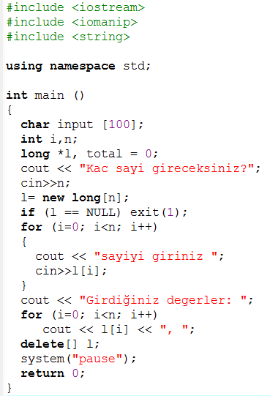
Dinamik Diziler
program çalışırken dinamik olarak bellek ayırmak(new)/silmek(delete).
bellek ayrılamaz ise NULL değeri döndürülür.
DinamikDiziler.cpp
Sakarya Üniversitesi
BSM 103 Programlamaya Giriş

Slide 26
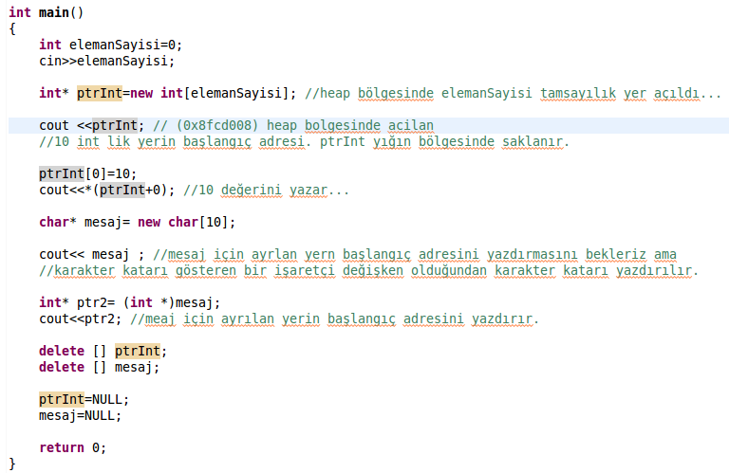
Dinamik Diziler
// mesaj işaretçisinin gösterdiği adresi yazdırınız
DinamikDiziler.cpp
Sakarya Üniversitesi
BSM 103 Programlamaya Giriş

Slide 27
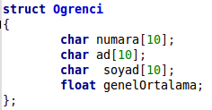
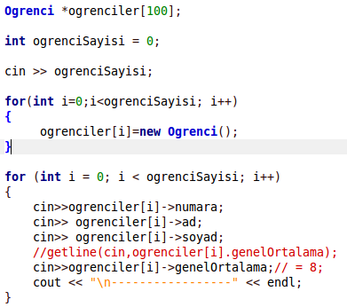
Dinamik Diziler
program çalışırken dinamik olarak bellek ayırmak(new)/silmek(delete).
bellek ayrılamaz ise NULL değeri döndürülür.
DinamikDiziler2.cpp
Sakarya Üniversitesi
BSM 103 Programlamaya Giriş

Slide 28
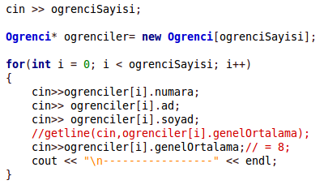
Dinamik Diziler
program çalışırken dinamik olarak bellek ayırmak(new)/silmek(delete).
bellek ayrılamaz ise NULL değeri döndürülür.
DinamikDiziler3.cpp
Sakarya Üniversitesi
BSM 103 Programlamaya Giriş

Slide 29
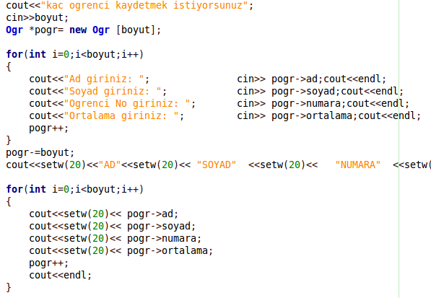
Dinamik Diziler
DinamikBellekKullanimiIsaretci.cpp
DinamikBellekKullanimiIndexli.cpp
Sakarya Üniversitesi
BSM 103 Programlamaya Giriş

Slide 30
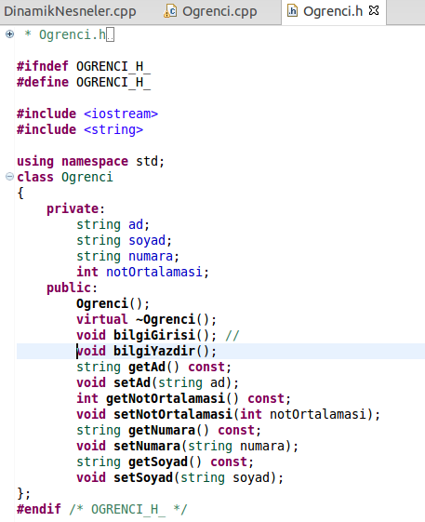
Dinamik Nesneler 1
Ogrenci.h
Sakarya Üniversitesi
BSM 103 Programlamaya Giriş

Slide 31
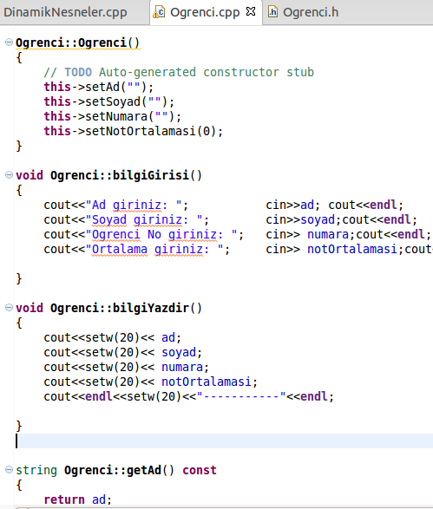
Dinamik Nesneler 2
Ogrenci.cpp
Sakarya Üniversitesi
BSM 103 Programlamaya Giriş

Slide 32
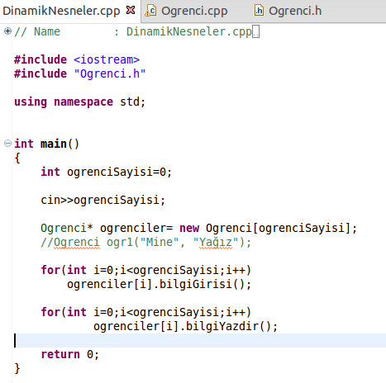
Dinamik Nesneler 3
OgrenciBilgiSistemi.cpp
Sakarya Üniversitesi
BSM 103 Programlamaya Giriş

Slide 33
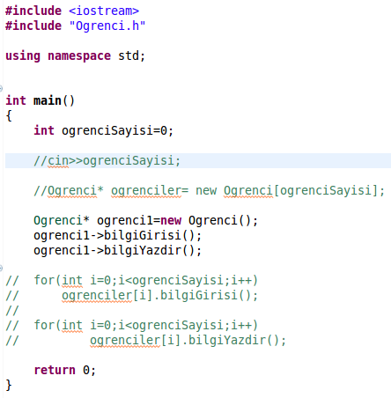
Dinamik Nesneler 4
OgrenciBilgiSistemi.cpp
Sakarya Üniversitesi
BSM 103 Programlamaya Giriş

Slide 34
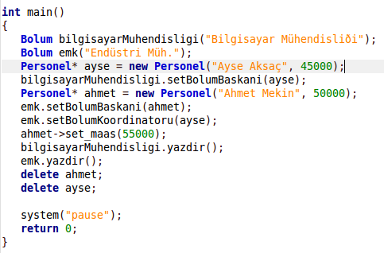
Dinamik Nesneler (Örnek Çalışma 1)
Bolum/Bolum.cpp
Sakarya Üniversitesi
BSM 103 Programlamaya Giriş

Slide 35
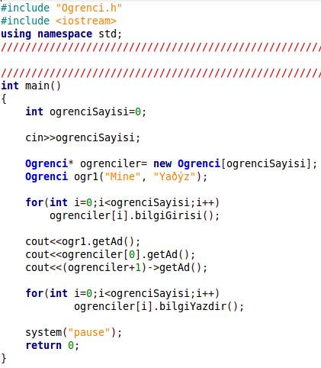
Dinamik Nesneler (Örnek Çalışma 2)
OgrenciBilgiSistemi.cpp
Sakarya Üniversitesi
BSM 103 Programlamaya Giriş

Slide 36
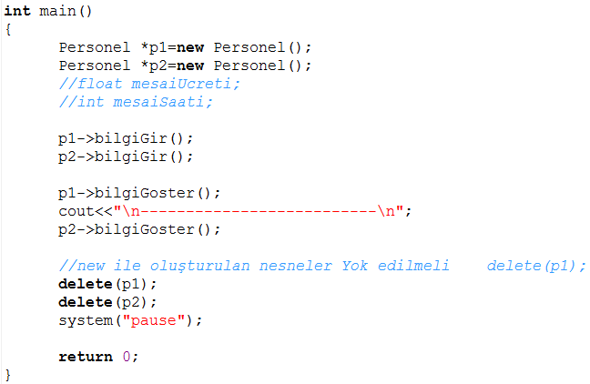
Dinamik Bellek Kullanımı (Nesne Gösteren İşaretçiler)
Struct gösteren işaretçiler için de benzer işlemler yapılmalıdır…
delete komutuyla nesne yok edilirken yıkıcısı çalışır…
PersonelIsaretci.cpp
Sakarya Üniversitesi
BSM 103 Programlamaya Giriş

Slide 37
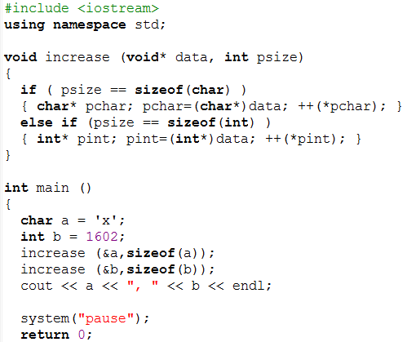
Void İşaretçi
Herhangi bir tipi gösterebilir
* İşareti doğrudan kullanılamaz
tip dönüşümü gerektirebilir.
ptrint = reinterpret_cast<int*>(flovar);
ptrflo = reinterpret_cast<float*>(intvar);
ptrint = (int*)flovar;
ptrflo = (float*)intvar;
  int main()
  {
    int intvar; //integer variable
    float flovar; //float variable
    int* ptrint; //define pointer to int
    float* ptrflo; //define pointer to float
    void* ptrvoid; //define pointer to void
    ptrint = &intvar; //ok, int* to int*
    // ptrint = &flovar; //error, float* to int*
    // ptrflo = &intvar; //error, int* to float*
    ptrflo = &flovar; //ok, float* to float*
    ptrvoid = &intvar; //ok, int* to void*
    ptrvoid = &flovar; //ok, float* to void*
    return 0;
}
voidPointer.cpp
Sakarya Üniversitesi
BSM 103 Programlamaya Giriş

Slide 38
Örnek
Department.cpp
Sakarya Üniversitesi
BSM 103 Programlamaya Giriş

Slide 39
Kaynaklar
Robert Lafore, Object Oriented Programming in C++, Macmillan Computer Publishing
Deitel, C++ How To Program, Prentice Hall
Prof. Dr. Celal ÇEKEN, Programlamaya Giriş Ders Notları
Prof. Dr. Cemil ÖZ, Programlamaya Giriş Ders Notları
Sakarya Üniversitesi
BSM 103 Programlamaya Giriş

